Slide 1
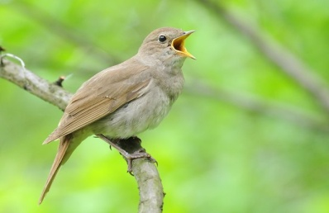

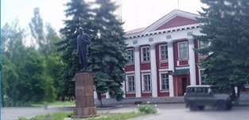
БЮДЖЕТ ДЛЯ ГРАЖДАН
К РЕШЕНИЮ ПРЕДСТАВИТЕЛЬНОГО СОБРНИЯ ЛЬГОВСКОГО РАЙОНА КУРСКОЙ ОБЛАСТИ ОТ 25.12.2020 Г. №139 «О БЮДЖЕТЕ МУНИЦИПАЛЬНОГО РАЙОНА «ЛЬГОВСКИЙ РАЙОН» КУРСКОЙ ОБЛАСТИ НА 2021 ГОД И НА ПАЛНОВЫЙ ПЕРИОД 2022 И 2023 ГОДОВ»

Slide 2
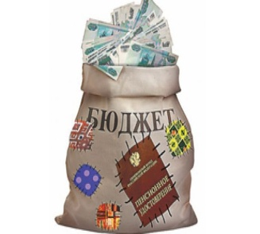
Что такое «Бюджет для граждан?»
БЮДЖЕТ ДЛЯ ГРАЖДАН – это упрощенная версия бюджетного документа, которая использует неформальный язык и доступные форматы, чтобы облегчить для граждан понимание бюджета. Он содержит информационно-аналитический материал, доступный для широкого круга неподготовленных пользователей
«Бюджет для граждан» познакомит Вас с положениями основного финансового документа Льговского муниципального района – утвержденного бюджета на предстоящий год и на плановый период.
Представленная информация предназначена для широкого круга пользователей и будет интересна и полезна как студентам, педагогам, врачам, молодым семьям, так и гражданским служащим, пенсионерам и другим категориям населения, так как районный бюджет затрагивает интересы каждого жителя Льговского муниципального района. Мы постарались в доступной и понятной форме для граждан, показать основные показатели районного бюджета.
«Бюджет для граждан» нацелен на получение обратной связи от граждан, которым интересны современные проблемы муниципальных финансов в Льговском районе.

Slide 3
СТРУКТУРА БЮДЖЕТА ДЛЯ ГРАЖДАН
ВВОДНАЯ ЧАСТЬ
ОБЩИЕ ХАРАКТЕРИСТИКИ БЮДЖЕТА
ДОХОДЫ БЮДЖЕТА
РАСХОДЫ БЮДЖЕТА
МУНИЦИПАЛЬНЫЕ ПРОГРАММЫ
ДОПОЛНИТЕЛЬНАЯ ИНФОРМАЦИЯ

Slide 4
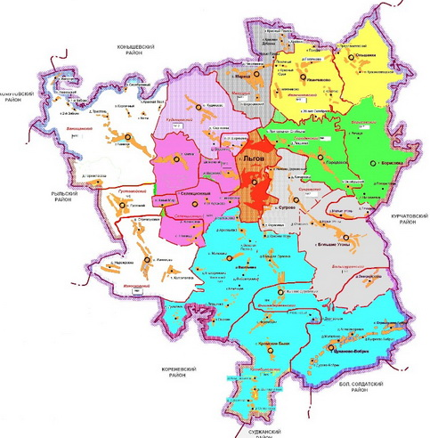

Площадь Льговского района составляет 1080 км². Район граничит с Кореневским, Рыльским, Хомутовским, Курчатовским, Большесолдатским, Конышевским и Суджанскимрайонами Курской области.
8 сельских поселений

Slide 5


ЧТО ТАКОЕ
БЮДЖЕТ?
БЮДЖЕТ- это форма образования и расходования денежных средств, предназначенных для финансового обеспечения задач и функций государства и местного самоуправления.
БЮДЖЕТ
РАСХОДЫ
ДОХОДЫ
ДОХОДЫ БЮДЖЕТА – поступающие в бюджет денежные средства (налоги юридических и физических лиц, штрафы, административные платежи и сборы, финансовая помощь).
РАСХОДЫ БЮДЖЕТА – выплачиваемые из бюджета денежные средства (социальные выплаты населению, содержание государственных учреждений (образование, здравоохранение и другие), капитальное строительство и другие)

Slide 6
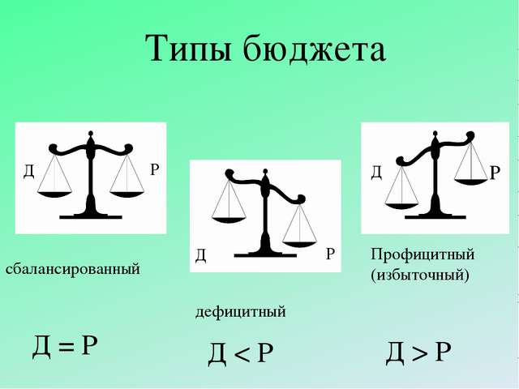

ДОХОДЫ – РАСХОДЫ = ДЕФИЦИТ (ПРОФИЦИТ)
Профицит (доходы больше расходов)
При превышении доходов над расходами принимается решение, как их использовать (например,накапливать резервы, остатки, погашать долг).
Дефицит (расходы больше доходов)
При превышении расходов над доходами принимается решение об источниках покрытия дефицита (например, использовать имеющиеся накопления, остатки, взять в долг)

Slide 7


УЧАСТИЕ ОТДЕЛЬНОГО ГРАЖДАНИНА В
БЮДЖЕТНОМ ПРОЦЕССЕ
КАК НАЛОГОПЛАТЕЛЬЩИК
Является основным звеном, формирующим доходную часть бюджета
Налог на доходы физических лиц
Налог на имущество
Транспортный налог
Земельный налог

Slide 8
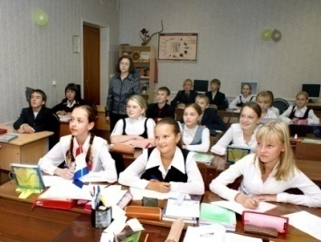


ДОХОДЫ БЮДЖЕТА - поступления денежных средств в бюджет
Каждый житель Льговского муниципального района является участником формирования этого плана с одной стороны как налогоплательщик, наполняя доходы бюджета, с другой – он получает часть расходов как потребитель общественных услуг. Муниципальный район расходует поступившие доходы для выполнения своих функций и предоставления муниципальных услуг: образование, культура, спорт, социальное обеспечение, поддержка экономики, гарантии безопасности и правопорядка, защита общественных интересов, гражданских прав и свобод и др.
Граждане — и как налогоплательщики, и как потребители муниципальных услуг — должны быть уверены в том, что передаваемые ими в распоряжение средства используются прозрачно и эффективно, приносят конкретные результаты как для общества в целом, так и для каждой семьи, для каждого человека.

Slide 9

На чем основывается проект районного бюджета?
СОСТАВЛЕНИЕ ПРОЕКТА РАЙОННОГО БЮДЖЕТА ОСНОВЫВАЕТСЯ НА:
Положениях послания Президента РФ Федеральному Собранию РФ, определяющих бюджетную политику в Российской Федерации
Основных направлениях бюджетной политики и Основных направлениях налоговой политики Льговского района Курской области
Прогнозе социально-экономического развития Льговского района Курской области
Бюджетном прогнозе Льговского района
Курской области на долгосрочный период
Муниципальных программах Льговского района Курской области

Slide 10


Основные направления бюджетной политики в области доходов на 2021 год и плановый период 2022 и 2023 годов
Совместная работа с ИФНС по вопросам прогнозирования налогов, мониторинга поступлений и задолженности по налогам в бюджет.
Мероприятия по организации оформления земель в собственность и вовлечению в оборот неиспользуемых земель сельскохозяйственного назначения.
Содействие в организации и поддержке малых форм хозяйствования.
Мероприятия по регистрации прав муниципальной собственности на автомобильные дороги.
Выявление и инвентаризация прав на земельные участки.
Повышение уровня администрирования неналоговых доходов.
Сокращение задолженности по неналоговым платежам.
Формирование земельных участков с целью их продажи на аукционах.
Эффективное использование муниципального арендного фонда.

Slide 11
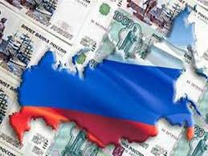

Основные направления бюджетной политики в области расходов на 2021 год и на плановый период 2022 и 2023 годов
Сохранение социальной направленности бюджета.
Реализация социально-значимых инвестиционных проектов, повышение качества дорожной инфраструктуры.
Совершенствование инструментов программно - целевого планирования бюджета.
Обеспечение сбалансированности бюджета.
Поддержание устойчивости бюджета на всем периоде планирования.

Slide 12





ЭТАПЫ БЮДЖЕТНОГО ПРОЦЕССА
РАЗРАБОТКА ПРОГНОЗА СОЦИАЛЬНО-ЭКОНОМИЧЕСКОГО РАЗВИТИЯ ГОРОДА НА ОЧЕРЕДНОЙ ФИНАНСОВЫЙ ГОД И ПЛАНОВЫЙ ПЕРИОД
ОРГАНИЗАЦИЯ И ОСУЩЕСТВЛЕНИЕ МУНИЦИПАЛЬНОГО ФИНАНСОВОГО КОНТРОЛЯ
РАЗРАБОТКА ДОКУМЕНТОВ И МАТЕРИАЛОВ, НЕОБХОДИМЫХ ДЛЯ ФОРМИРОВАНИЯ БЮДЖЕТА
УТВЕРЖДЕНИЕ ОТЧЕТА ОБ ИСПОЛНЕНИИ БЮДЖЕТА
СОСТАВЛЕНИЕ ПРОЕКТА БЮДЖЕТА
ОСУЩЕСТВЛЕНИЕ БЮДЖЕТНОГО УЧЕТА
РАССМОТРЕНИЕ И УТВЕРЖДЕНИЕ БЮДЖЕТА
ИСПОЛНЕНИЕ БЮДЖЕТА

Slide 13
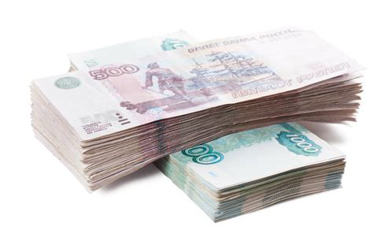
ОСНОВНЫЕ ХАРАКТЕРИСТИКИ
КОНСОЛИДИРОВАННОГО БЮДЖЕТА ЛЬГОВСКОГО РАЙОНА КУРСКОЙ ОБЛАСТИ НА 2021 ГОД И НА ПЛАНОВЫЙ ПЕРИОД 2022 И 2023 ГОДОВ
рублей
Показатель | 2021 год |  |  | 2022 год |  |  | 2023год
 | Консолидированный бюджет 2020 год | Бюджет муниципального района | Бюджеты сельских поселений | Консолидированный бюджет 2020 год | Бюджет муниципального района | Бюджеты сельских поселений | Консолидированный бюджет 2022 год | Бюджет муниципального района | Бюджеты сельских поселений
Доходы - всего (без внутренних оборотов) | 418 533 251,00 | 386 360 595,00 | 32 172 656,00 | 378 290 806,00 | 356 445 028,00 | 21 845 778,00 | 374 983 880,00 | 353 449 227,00 | 21 534 653,00
Налоговые и неналоговые | 73 646 662,00 | 58 753 567,00 | 14 893 095,00 | 63 867 956,00 | 48 772 694,00 | 15 095 262,00 | 77 215 904,00 | 61 912 139,00 | 15 303 765,00
Безвозмездные поступления | 344 886 589,00 | 327 607 028,00 | 17 279 561,00 | 314 422 850,00 | 307 672 334,00 | 6 750 516,00 | 297 767 976,00 | 291 537 088,00 | 6 230 888,00
Расходы - всего (без внутренних оборотов) | 418 533 251,00 | 386 360 595,00 | 32 172 656,00 | 378 290 806,00 | 356 445 028,00 | 21 845 778,00 | 374 983 880,00 | 353 449 227,00 | 21 534 653,00
Профицит(+), дефицит (-) | 0,00 | 0,00 | 0,00 | 0,00 | 0,00 | 0,00 | 0,00 | 0,00 | 0,00

Slide 14

ДОХОДЫ БЮДЖЕТА - поступления денежных средств в бюджет
НАЛОГОВЫЕ
ДОХОДЫ
НЕНАЛОГОВЫЕ
ДОХОДЫ
БЮДЖЕТ
БЕЗВОЗМЕЗДНЫЕ
ПОСТУПЛЕНИЯ

Slide 15



НАЛОГОВЫЕ ДОХОДЫ
НЕНАЛОГОВЫЕ ДОХДЫ
НАЛОГ НА ДОХОДЫ ФИЗИЧЕСКИХ ЛИЦ
НАЛОГ, ВЗИМАЕМЫЙ В СВЯЗИ С ПРИМЕНЕНИЕМ УПРОЩЕННОЙ СИСТЕМЫ НАЛОГООБЛОЖЕНИЯ
НАЛОГ НА ТОВАРЫ, РЕАЛИЗУЕМЫЕ НА ТЕРРИТОРИИ РФ (АКЦИЗЫ)
ЕДИНЫЙ НАЛОГ НА ВМЕННЫЙ ДОХОД ДЛЯ ОТДЕЛЬНЫХ ВИДОВ ДЕЯТЕЛЬНОСТИ
ЕДИНЫЙ СЕЛЬСКОХОЗЯЙСТВЕННЫЙ НАЛОГ
ГОСУДАРСТВЕННАЯ ПОШЛИНА
ДОХОДЫ ОТ ИСПОЛЬЗОВАНИЯ ИМУЩЕСТВА, НАХОДЯЩЕГОСЯ В ГОСУДАРСТВЕННОЙ И МУНИЦИПАЛЬНОЙ СОБСТВЕННОСТИ
ПЛАТЕЖИ ПРИ ПОЛЬЗОВАНИИ ПРИРОДНЫМИ РЕСУРСАМИ
ДОХОДЫ ОТ ОКАЗАНИЯ ПЛАТНЫХ УСЛУГ (РАБОТ) И КОМПЕНСАЦИИ ЗАТРАТ ГОСУДАРСТВА
ПРОЧИЕ НЕНАЛОГОВЫЕ ДОХОДЫ
ШТРАФЫ, САНКЦИИ, ВОЗМЕЩЕНИЕ УЩЕРБА

Slide 16



Межбюджетные трансферты - основной вид безвозмездных перечислений.
Межбюджетные трансферты–денежные средства, перечисляемые из одного бюджета бюджетной системы Российской Федерации другому.
Виды межбюджетных трансфертов | Определение | Аналогия в семейном бюджете
Дотации (от лат. «Dotatio»–дар, пожертвование) | Предоставляются без определения конкретной цели их использования | Вы даете своему ребенку «карманные деньги»
Субвенции (от лат. «Subvenire»–приходить на помощь) | Предоставляются на финансирование «переданных» другим публично -правовым образованиям полномочий | Вы даете своему ребенку деньги и посылаете его в магазин купить продукты (по списку)
Субсидии (от лат. «Subsidium»–поддержка) | Предоставляются на условиях долевого софинансирования расходов других бюджетов | Вы «добавляете» денег для того, чтобы ваш ребенок купил себе новый телефон (а остальные он накопил сам)

Slide 17
СВЕДЕНИЯ О ПЛАНИРУЕМЫХ ПОСТУПЛЕНИЯХ
В БЮДЖЕТ [1]
рублей
Наименование доходов | 2021 год |  | 2022 год |  | 2023 год
 | План | Доля в общем объеме доходов, % | План | Доля в общем объеме доходов, % | План | Доля в общем объеме доходов, %
НАЛОГОВЫЕ И НЕНАЛОГОВЫЕ ДОХОДЫ | 58 753 567,00 | 15,21 | 48 772 694,00 | 13,68 | 61 912 139,00 | 17,52
НАЛОГИ НА ПРИБЫЛЬ, ДОХОДЫ | 47 374 228,00 | 12,26 | 37 268 895,00 | 10,46 | 50 182 578,00 | 14,20
НАЛОГИ НА ТОВАРЫ (РАБОТЫ, УСЛУГИ), РЕАЛИЗУЕМЫЕ НА ТЕРРИТОРИИ РОССИЙСКОЙ ФЕДЕРАЦИИ | 6 583 250,00 | 1,70 | 6 738 650,00 | 1,89 | 6 850 600,00 | 1,94
НАЛОГИ НА СОВОКУПНЫЙ ДОХОД | 1 073 911,00 | 0,28 | 978 817,00 | 0,27 | 1 017 629,00 | 0,29
ДОХОДЫ ОТ ИСПОЛЬЗОВАНИЯ ИМУЩЕСТВА, НАХОДЯЩЕГОСЯ В ГОСУДАРСТВЕННОЙ И МУНИЦИПАЛЬНОЙ СОБСТВЕННОСТИ | 3 295 150,00 | 0,85 | 3 295 150,00 | 0,92 | 3 295 150,00 | 0,93
ПЛАТЕЖИ ПРИ ПОЛЬЗОВАНИИ ПРИРОДНЫМИ РЕСУРСАМИ | 335 340,00 | 0,09 | 335 340,00 | 0,09 | 335 340,00 | 0,09
ДОХОДЫ ОТ ОКАЗАНИЯ ПЛАТНЫХ УСЛУГ (РАБОТ) И КОМПЕНСАЦИИ ЗАТРАТ ГОСУДАРСТВА | 31 349,00 | 0,01 | 31 349,00 | 0,01 | 31 349,00 | 0,01
ДОХОДЫ ОТ ПРОДАЖИ МАТЕРИАЛЬНЫХ И НЕМАТЕРИАЛЬНЫХ АКТИВОВ | 20 000,00 | 0,01 | 120 000,00 | 0,03 | 195 000,00 | 0,06
ШТРАФЫ, САНКЦИИ, ВОЗМЕЩЕНИЕ УЩЕРБА | 4 493,00 | 0,00 | 4 493,00 | 0,00 | 4 493,00 | 0,00

Slide 18

СВЕДЕНИЯ О ПЛАНИРУЕМЫХ ПОСТУПЛЕНИЯХ
В БЮДЖЕТ [2]
рублей
Наименование доходов | 2021 год |  | 2022 год |  | 2023 год
 | План | Доля в общем объеме доходов, % | План | Доля в общем объеме доходов, % | План | Доля в общем объеме доходов, %
ПРОЧИЕ НЕНАЛОГОВЫЕ ДОХОДЫ | 35 846,00 | 0,01 |  | 0,00 |  | 0,00
БЕЗВОЗМЕЗДНЫЕ ПОСТУПЛЕНИЯ | 327 607 028,00 | 84,79 | 307 672 334,00 | 86,32 | 291 537 088,00 | 82,48
БЕЗВОЗМЕЗДНЫЕ ПОСТУПЛЕНИЯ ОТ ДРУГИХ БЮДЖЕТОВ БЮДЖЕТНОЙ СИСТЕМЫ РОССИЙСКОЙ ФЕДЕРАЦИИ | 327 607 028,00 | 84,79 | 307 672 334,00 | 86,32 | 291 537 088,00 | 82,48
Дотации бюджетам бюджетной системы Российской Федерации | 75 252 913,00 | 19,48 | 67 645 784,00 | 18,98 | 52 254 600,00 | 14,78
Субсидии бюджетам бюджетной системы Российской Федерации (межбюджетные субсидии) | 3 567 465,00 | 0,92 | 1 189 664,00 | 0,33 | 1 189 664,00 | 0,34
Субвенции бюджетам бюджетной системы Российской Федерации | 248 786 650,00 | 64,39 | 238 836 886,00 | 67,01 | 238 092 824,00 | 67,36
Всего доходов | 386 360 595,00 | 100,00 | 356 445 028,00 | 100,00 | 353 449 227,00 | 100,00

Slide 19
СТРУКТУРА ДОХОДОВ БЮДЖЕТА
В 2021 ГОДУ И НА ПЛАНОВЫЙ ПЕРИОД 2022 И 2023 ГОДОВ

Slide 20
ДИНАМИКА ДОХОДОВ БЮДЖЕТА
тыс. рублей

Slide 21
СТРУКТУРА НАЛОГОВЫХ ДОХОДОВ В 2021 ГОДУ И НА ПЛАНОВЫЙ ПЕРИОД 2022 И 2023 ГОДОВ [1]

Slide 22
СТРУКТУРА НАЛОГОВЫХ ДОХОДОВ В 2021 ГОДУ И НА ПЛАНОВЫЙ ПЕРИОД 2022 И 2023 ГОДОВ [2]

Slide 23
СТРУКТУРА НАЛОГОВЫХ ДОХОДОВ В 2021 ГОДУ И НА ПЛАНОВЫЙ ПЕРИОД 2022 И 2023 ГОДОВ [3]

Slide 24
СТРУКТУРА НЕНАЛОГОВЫХ ДОХОДОВ В 2021 ГОДУ
ДОХОДЫ ОТ ИСПОЛЬЗОВАНИЯ ИМУЩЕСТВА, НАХОДЯЩЕГОСЯ В ГОСУДАРСТВЕННОЙ И МУНИЦИПАЛЬНОЙ СОБСТВЕННОСТИ | ПЛАТЕЖИ ПРИ ПОЛЬЗОВАНИИ ПРИРОДНЫМИ РЕСУРСАМИ | ДОХОДЫ ОТ ОКАЗАНИЯ ПЛАТНЫХ УСЛУГ (РАБОТ) И КОМПЕНСАЦИИ ЗАТРАТ ГОСУДАРСТВА | ДОХОДЫ ОТ ПРОДАЖИ МАТЕРИАЛЬНЫХ И НЕМАТЕРИАЛЬНЫХ АКТИВОВ | ПРОЧИЕ НЕНАЛОГОВЫЕ ДОХОДЫ

Slide 25
СТРУКТУРА НЕНАЛОГОВЫХ ДОХОДОВ НА ПЛАНОВЫЙ ПЕРИОД 2022 И 2023 ГОДОВ [1]

Slide 26
СТРУКТУРА НЕНАЛОГОВЫХ ДОХОДОВ НА ПЛАНОВЫЙ ПЕРИОД 2022 И 2023 ГОДОВ[2]

Slide 27
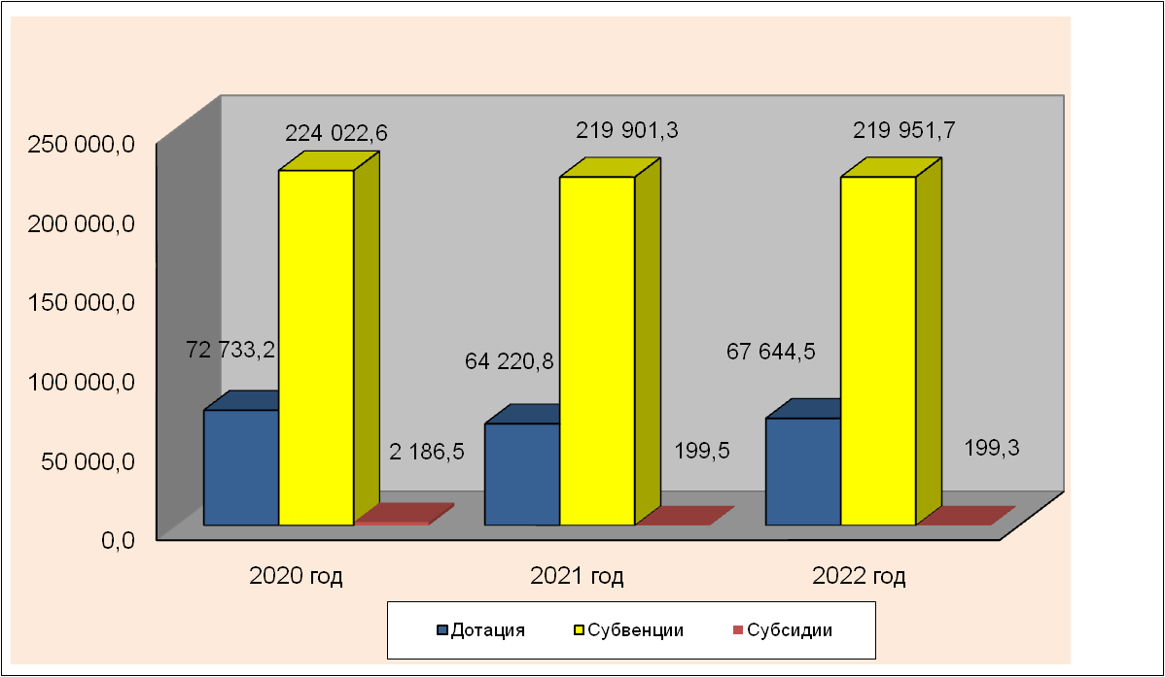
ОБЪЕМ И ДИНАМИКА БЕЗВОЗМЕЗДНЫХ ПОСТУПЛЕНИЙ ИЗ ОБЛАСТНОГО БЮДЖЕТА В БЮДЖЕТ МУНИЦИПАЛЬНОГО РАЙОНА
тыс. рублей
БЮДЖЕТ КУРСКОЙ ОБЛАСТИ
БЮДЖЕТ РАЙОНА

Slide 28
ОБЪЕМ БЕЗВОЗМЕЗДНЫХ ПОСТУПЛЕНИЙ ИЗ ОБЛАСТНОГО БЮДЖЕТА В БЮДЖЕТ МУНИЦИПАЛЬНОГО РАЙОНА НА 2021 ГОД И ПЛАНОВЫЙ ПЕРИОД 2022 И 2023 ГОДОВ
ГОДОВ [1]
НАИМЕНОВАНИЕ | 2021 год | 2022 год | 2023 год
Субсидии бюджетам бюджетной системы Российской Федерации (межбюджетные субсидии) | 2 186 487,00 | 199 459,00 | 199 291,00
Субсидии местным бюджетам муниципальных районов на мероприятия по внесению в государственный кадастр недвижимости сведений о границах муниципальных образований и границах населенных пунктов | 3 567 465,00 | 1 189 664,00 | 1 189 664,00
Субсидии местным бюджетам муниципальных районов на предоставление мер социальной поддержки работникам муниципальных образовательных организаций | 1 465 974,00
Субсидии местным бюджетам муниципальных районов на мероприятия по организации питания обучающихся из малоимущих и (или) многодетных семей, а также обучающихся с ограниченными возможностями здоровья в муниципальных общеобразовательных организациях | 329 753,00 | 329 753,00 | 329 753,00
Субсидии из областного бюджета бюджетам муниципальных районов на софинансирование расходных обязательств муниципальных образований, связанных с организацией отдыха детей в каникулярное время | 370 741,00 | 370 741,00 | 370 741,00
Субсидии из областного бюджета бюджетам муниципальных районов на приобретение горюче-смазочных материалов для обеспечения подвоза обучающихся муниципальных общеобразовательных организаций к месту обучения и обратно | 431 122,00
Субсидии бюджетам муниципальных образований на реализацию проекта "Народный бюджет" | 539 710,00 | 489 170,00 | 489 170,00
Субвенции бюджетам бюджетной системы Российской Федерации | 248 786 650,00 | 238 836 886,00 | 238 092 804,00
субвенции бюджетам муниципальных районов на обеспечение мер социальной поддержки реабилитированных лиц и лиц, признанных пострадавшими от политических репрессий | 88 069,00 | 88 069,00 | 88 069,00
рублей

Slide 29
ОБЪЕМ БЕЗВОЗМЕЗДНЫХ ПОСТУПЛЕНИЙ ИЗ ОБЛАСТНОГО БЮДЖЕТА В БЮДЖЕТ МУНИЦИПАЛЬНОГО РАЙОНА НА 2021 ГОД И ПЛАНОВЫЙ ПЕРИОД 2022 И 2023 ГОДОВ [2]
рублей
НАИМЕНОВАНИЕ | 2021 год | 2022 год | 2023 год
субвенции бюджетам муниципальных районов на содержание ребенка в семье опекуна и приемной семье, а также вознаграждение, причитающееся приемному родителю | 4 695 679,00 | 4 695 679,00 | 4 695 679,00
Субвенции бюджетам муниципальных районов на осуществление ежемесячных выплат на детей в возрасте от трех до семи лет включительно | 22 043 703,00 | 21 690 201,00 | 21 891 735,00
Субвенции бюджетам муниципальных районов на ежемесячное денежное вознаграждение за классное руководство педагогическим работникам государственных и муниципальных общеобразовательных организаций | 13 983 480,00 | 13 983 480,00 | 13 983 480,00
единая субвенция бюджетам муниципальных районов | 1 378 800,00 | 1 384 500,00 | 1 496 000,00
субвенции из областного бюджета бюджетам муниципальных районов и городских округов на осуществление отдельного государственного полномочия Курской области в соответствии с Законом Курской области "О наделении органов местного самоуправления Курской области отдельным государственным полномочием Курской области по осуществлению выплаты компенсации части родительской платы за присмотр и уход за детьми, посещающими образовательные организации, реализующие образовательные программы дошкольного образования" на осуществление выплаты компенсации части родительской платы | 344 531,00 | 344 531,00 | 344 531,00
субвенции из областного бюджета бюджетам муниципальных районов и городских округов на осуществление отдельного государственного полномочия Курской области в соответствии с Законом Курской области "О наделении органов местного самоуправления Курской области отдельным государственным полномочием Курской области по осуществлению выплаты компенсации части родительской платы за присмотр и уход за детьми, посещающими образовательные организации, реализующие образовательные программы дошкольного образования" на содержание работников, осуществляющих переданные государственные полномочия по выплате компенсации части родительской платы | 28 428,00 | 28 428,00 | 28 428,00
субвенции из областного бюджета местным бюджетам на реализацию образовательной программы дошкольного образования в части финансирования расходов на оплату труда работников муниципальных дошкольных образовательных организаций, расходов на приобретение учебных пособий, средств обучения, игр, игрушек (за исключением расходов на содержание зданий и оплату коммунальных услуг) | 4 748 085,00 | 4 530 813,00 | 4 530 813,00

Slide 30
ОБЪЕМ БЕЗВОЗМЕЗДНЫХ ПОСТУПЛЕНИЙ ИЗ ОБЛАСТНОГО БЮДЖЕТА В БЮДЖЕТ МУНИЦИПАЛЬНОГО РАЙОНА НА 2021 ГОД И ПЛАНОВЫЙ ПЕРИОД 2022 И 2023 ГОДОВ [3]
рублей
НАИМЕНОВАНИЕ | 2021 год | 2022 год | 2023год
субвенции из областного бюджета бюджетам муниципальных районов и городских округов на осуществление отдельных государственных полномочий в соответствии с Законом Курской области "О наделении органов местного самоуправления муниципальных образований Курской области отдельными государственными полномочиями по организации и обеспечению деятельности административных комиссий" | 311 000,00 | 311 000,00 | 311 000,00
субвенции из областного бюджета бюджетам муниципальных районов и городских округов на осуществление отдельных государственных полномочий Курской области в соответствии с Законом Курской области "О наделении органов местного самоуправления муниципальных образований Курской области отдельными государственными полномочиями Курской области в сфере архивного дела" | 289 271,00 | 289 271,00 | 289 271,00
субвенции из областного бюджета бюджетам муниципальных районов на осуществление отдельных государственных полномочий Курской области в соответствии с Законом Курской области "О наделении органов местного самоуправления муниципальных районов Курской области отдельными государственными полномочиями Курской области по расчету и предоставлению дотаций на выравнивание бюджетной обеспеченности городских и сельских поселений за счет средств областного бюджета" | 6 040 401,00 | 6 029 012,00 | 5 480 920,00
субвенции из областного бюджета бюджетам муниципальных районов и городских округов на осуществление отдельных государственных полномочий Курской области в соответствии с Законом Курской области "О наделении органов местного самоуправления Курской области отдельными государственными полномочиями Курской области по созданию и обеспечению деятельности комиссий по делам несовершеннолетних и защите их прав" | 311 000,00 | 311 000,00 | 311 000,00

Slide 31
ОБЪЕМ БЕЗВОЗМЕЗДНЫХ ПОСТУПЛЕНИЙ ИЗ ОБЛАСТНОГО БЮДЖЕТА В БЮДЖЕТ МУНИЦИПАЛЬНОГО РАЙОНА НА 2021 ГОД И ПЛАНОВЫЙ ПЕРИОД 2022 И 2023 ГОДОВ [4]
рублей
НАИМЕНОВАНИЕ | 2021 год | 2022 год | 2023 год
субвенции из областного бюджета бюджетам муниципальных районов и городских округов на осуществление отдельных государственных полномочий в соответствии с Законом Курской области "О наделении органов местного самоуправления муниципальных образований Курской области отдельными государственными полномочиями Курской области в сфере трудовых отношений" | 311 000,00 | 311 000,00 | 311 000,00
субвенции из областного бюджета бюджетам муниципальных районов и городских округов на осуществление отдельных государственных полномочий Курской области в соответствии с Законом Курской области "О наделении органов местного самоуправления в Курской области отдельными государственными полномочиями Курской области по организации деятельности органов опеки и попечительства" на содержание работников, осуществляющих переданные государственные полномочия по организации и осуществлению деятельности по опеке и попечительству | 933 000,00 | 933 000,00 | 933 000,00
субвенции из областного бюджета бюджетам муниципальных районов на осуществление отдельных государственных полномочий Курской области в соответствии с Законом Курской области "О наделении органов местного самоуправления Курской области отдельными государственными полномочиями Курской области по финансовому обеспечению мер социальной поддержки на предоставление компенсации расходов на оплату жилых помещений, отопления и освещения работникам муниципальных образовательных организаций" | 7 689 217,00 | 7 933 093,00 | 7 933 073,00

Slide 32
ОБЪЕМ БЕЗВОЗМЕЗДНЫХ ПОСТУПЛЕНИЙ ИЗ ОБЛАСТНОГО БЮДЖЕТА В БЮДЖЕТ МУНИЦИПАЛЬНОГО РАЙОНА НА 2021 ГОД И ПЛАНОВЫЙ ПЕРИОД 2022 И 2023 ГОДОВ [5]
рублей
НАИМЕНОВАНИЕ | 2021 год | 2022 год | 2023 год
субвенции из областного бюджета бюджетам муниципальных районов на осуществление отдельных государственных полномочий Курской области в соответствии с Законом Курской области "О наделении органов местного самоуправления Курской области отдельными государственными полномочиями Курской области по предоставлению работникам муниципальных учреждений культуры мер социальной поддержки, установленных законодательством Курской области" размер субвенций, передаваемых органам местного самоуправления муниципальных районов для осуществления государственных полномочий по предоставлению мер социальной поддержки работникам муниципальных учреждений культуры на оплату жилья и коммунальных услуг | 1 396 537,00 | 1 396 537,00 | 1 396 537,00
субвенции из областного бюджета бюджетам муниципальных районов на осуществление отдельных государственных полномочий Курской области в соответствии с Законом Курской области "О наделении органов местного самоуправления Курской области отдельными государственными полномочиями Курской области по предоставлению работникам муниципальных учреждений культуры мер социальной поддержки, установленных законодательством Курской области" размер субвенций, передаваемых органам местного самоуправления муниципальных районов на содержание работников, осуществляющих отдельные государственные полномочия по предоставлению работникам муниципальных учреждений культуры мер социальной поддержки | 56 856,00 | 56 856,00 | 56 856,00
субвенции из областного бюджета бюджетам на реализацию основных общеобразовательных и дополнительных общеобразовательных программ в части финансирования расходов на оплату труда работников муниципальных общеобразовательных организаций, расходов на приобретение учебников и учебных пособий, средств обучения, игр, игрушек (за исключением расходов на содержание зданий и оплату коммунальных услуг) | 173 845 106,00 | 164 323 578,00 | 163 811 753,00

Slide 33
ОБЪЕМ БЕЗВОЗМЕЗДНЫХ ПОСТУПЛЕНИЙ ИЗ ОБЛАСТНОГО БЮДЖЕТА В БЮДЖЕТ МУНИЦИПАЛЬНОГО РАЙОНА НА 2021 ГОД И ПЛАНОВЫЙ ПЕРИОД 2022 И 2023 ГОДОВ [6]
рублей
НАИМЕНОВАНИЕ | 2021 год | 2022 год | 2023 год
субвенции из областного бюджета бюджетам муниципальных районов и городских округов на осуществление отдельных государственных полномочий Курской области в соответствии с Законом Курской области "О наделении органов местного самоуправления Курской области отдельными государственными полномочиями Курской области в сфере социальной защиты населения" на оказание финансовой поддержки общественным организациям ветеранов войны, труда, Вооруженных сил и правоохранительных органов области | 124 300,00 | 124 300,00 | 124 300,00
субвенции из областного бюджета бюджетам муниципальных районов и городских округов на осуществление отдельных государственных полномочий Курской области в соответствии с Законом Курской области "О наделении органов местного самоуправления Курской области отдельными государственными полномочиями Курской области в сфере социальной защиты населения" для осуществления отдельных государственных полномочий, связанных с предоставлением социальной поддержки отдельным категориям граждан по обеспечению продовольственными товарами по сниженным ценам и выплатой ежемесячной денежной компенсации | 137 682,00 | 137 682,00 | 137 682,00
субвенции из областного бюджета бюджетам муниципальных районов и городских округов на осуществление отдельных государственных полномочий Курской области в соответствии с Законом Курской области "О наделении органов местного самоуправления Курской области отдельными государственными полномочиями Курской области в сфере социальной защиты населения" на обеспечение мер социальной поддержки ветеранов труда и тружеников тыла | 5 063 889,00 | 5 063 889,00 | 5 063 889,00
субвенции из областного бюджета бюджетам муниципальных районов и городских округов на осуществление отдельных государственных полномочий Курской области в соответствии с Законом Курской области "О наделении органов местного самоуправления Курской области отдельными государственными полномочиями Курской области в сфере социальной защиты населения" на выплату ежемесячного пособия на ребенка | 2 032 609,00 | 2 032 609,00 | 2 032 609,00

Slide 34
ОБЪЕМ БЕЗВОЗМЕЗДНЫХ ПОСТУПЛЕНИЙ ИЗ ОБЛАСТНОГО БЮДЖЕТА В БЮДЖЕТ МУНИЦИПАЛЬНОГО РАЙОНА НА 2021 ГОД И ПЛАНОВЫЙ ПЕРИОД 2022 И 2023 ГОДОВ [7]
рублей
НАИМЕНОВАНИЕ | 2021 год | 2022 год | 2023 год
субвенции из областного бюджета бюджетам муниципальных районов и городских округов на осуществление отдельных государственных полномочий Курской области в соответствии с Законом Курской области "О наделении органов местного самоуправления Курской области отдельными государственными полномочиями Курской области в сфере социальной защиты населения" на содержание работников, осуществляющих переданные государственные полномочия в сфере социальной защиты населения | 1 555 000,00 | 1 555 000,00 | 1 555 000,00
субвенции из областного бюджета бюджетам муниципальных районов и городских округов на осуществление отдельных государственных полномочий Курской области в соответствии с Законом Курской области "О наделении органов местного самоуправления Курской области отдельными государственными полномочиями Курской области в сфере социальной защиты населения" на содержание работников, осуществляющих отдельные государственные полномочия по назначению и выплате ежемесячной выплаты на детей в возрасте от трех до семи лет включительно" | 712 700,00 | 622 000,00 | 622 000,00
субвенция из областного бюджета бюджетам муниципальных районов и городских округов на осуществление отдельных государственных полномочий Курской области в соответствии с Законом Курской области "О наделении органов местного самоуправления Курской области отдельными государственными полномочиями Курской области в сфере социальной защиты населения" по оплате услуг по доставке и пересылке ежемесячной денежной выплаты на ребенка в возрасте от трех до семи лет включительно | 308 612,00 | 303 663,00 | 306 484,00
субвенции из областного бюджета бюджетам муниципальных районов и городских округов на осуществление отдельных государственных полномочий в соответствии с Законом Курской области "О наделении органов местного самоуправления Курской области отдельными государственными полномочиями по организации мероприятий при осуществлении деятельности по обращению с животными без владельцев" на организацию проведения мероприятий при осуществлении деятельности по обращению с животными без владельцев | 326 595,00 | 326 595,00 | 326 595,00
субвенции из областного бюджета бюджетам муниципальных районов и городских округов на осуществление отдельных государственных полномочий в соответствии с Законом Курской области "О наделении органов местного самоуправления Курской области отдельными государственными полномочиями по организации проведения мероприятий по отлову и содержанию безнадзорных животных" на содержание работников, осуществляющих отдельные государственные полномочия по организации проведения мероприятий по отлову и содержанию безнадзорных животных | 31 100,00 | 31 100,00 | 31 100,00

Slide 35










РАСХОДЫ БЮДЖЕТА ПО ОСНОВНЫМ ФУНКЦИЯМ
1400 Межбюджетные трансферты
0100 Общегосударственные вопросы
0300 Национальная безопасность и правоохранительная деятельность
1100 Физическая культура и спорт
Расходы бюджета – это выплачиваемые из бюджета денежные средства
0400 Национальная экономика
0500 Жилищно-коммунальное хозяйство
1000 Социальная политика
0900 Здравоохранение
0700 Образование
0800 Культура

Slide 36
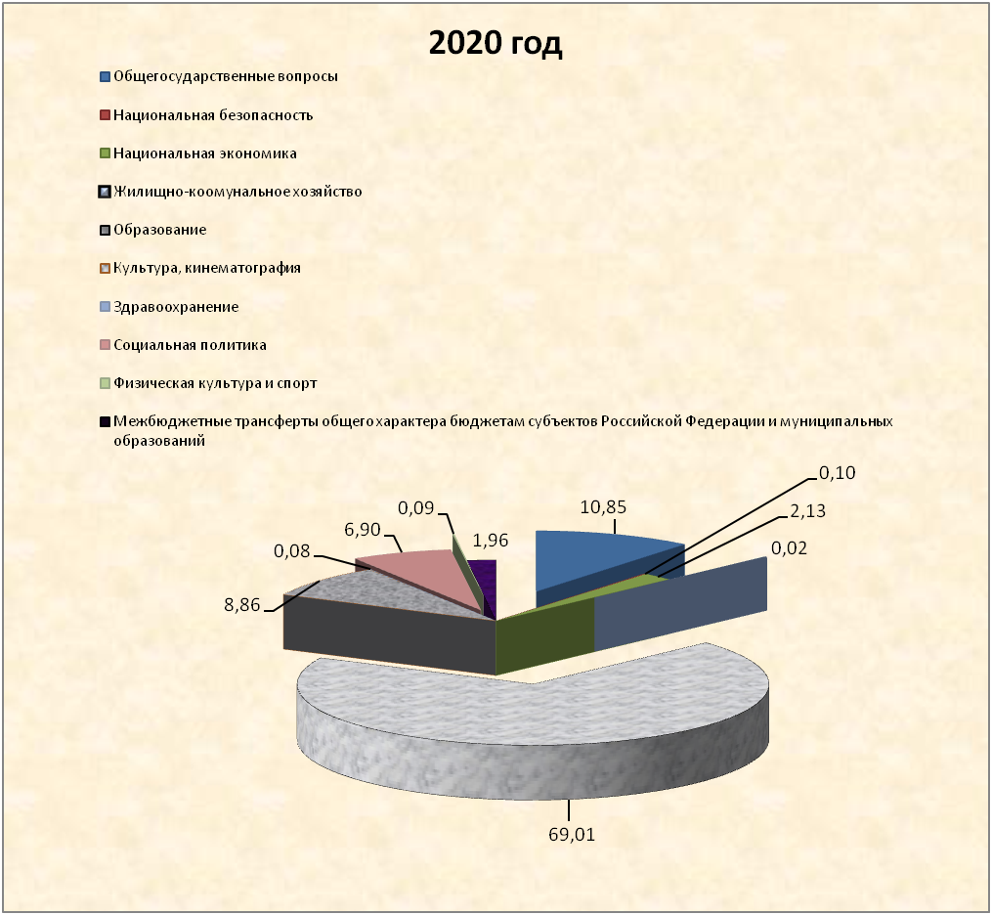
СТРУКТУРА РАСХОДОВ БЮДЖЕТА ЛЬГОВСКОГО РАЙОНА НА 2021 ГОД И НА ПЛАНОВЫЙ ПЕРИОД 2022 И 2023 ГОДОВ [1]

Slide 37
СТРУКТУРА РАСХОДОВ БЮДЖЕТА ЛЬГОВСКОГО РАЙОНА НА 2021 ГОД И НА ПЛАНОВЫЙ ПЕРИОД 2022 И 2023 ГОДОВ [2]

Slide 38
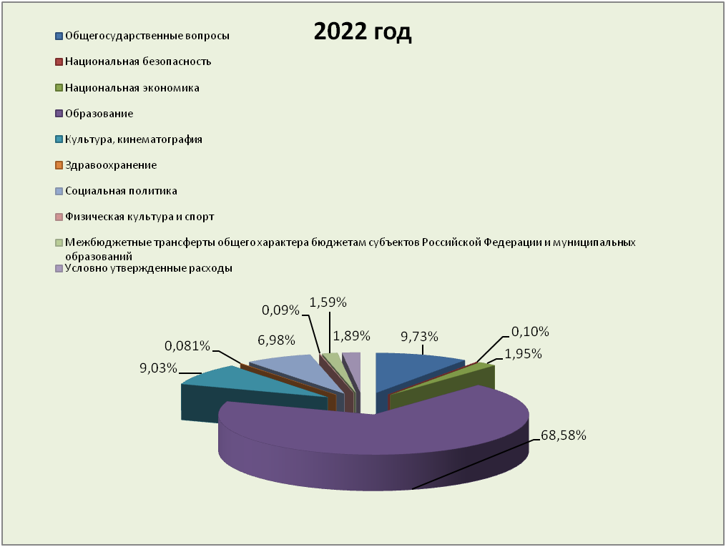
СТРУКТУРА РАСХОДОВ БЮДЖЕТА ЛЬГОВСКОГО РАЙОНА НА 2021 ГОД И НА ПЛАНОВЫЙ ПЕРИОД 2022 И 2023 ГОДОВ [3]

Slide 39
СТРУКТУРА РАСХОДОВ БЮДЖЕТА ЛЬГОВСКОГО РАЙОНА КУРСКОЙ ОБЛАСТИ
рублей
Раздел | Наименование | 2020 год | доля в общем объеме расходов, % | 2021 год | доля в общем объеме расходов, % | 2022 год | доля в общем объеме расходов, % | 2023 год | доля в общем объеме расходов, %
 | Всего | 356 783 678,00 | 100,00 | 386 360 595,00 | 100,00 | 356 445 028,00 | 99,18 | 353 449 227,00 | 98,38
01 | Общегосударственные вопросы | 38 719 129,00 | 10,85 | 36 999 069,00 | 9,58 | 32 580 688,00 | 9,14 | 32 492 188,00 | 9,19
03 | Национальная безопасность | 354 000,00 | 0,10 | 514 000,00 | 0,13 | 164 000,00 | 0,05 | 164 000,00 | 0,05
04 | Национальная экономика | 7 597 283,00 | 2,13 | 9 320 584,00 | 2,41 | 7 212 650,00 | 2,02 | 7 324 600,00 | 2,07
05 | Жилищно-коммунальное хозяйство | 86 179,00 | 0,02 | 716 941,00 | 0,19 |  | 0,00 |  | 0,00
07 | Образование | 246 204 236,00 | 69,01 | 251 782 778,00 | 65,17 | 230 426 661,00 | 64,65 | 226 793 763,00 | 64,17
08 | Культура, кинематография | 31 606 476,00 | 8,86 | 33 253 849,00 | 8,61 | 29 713 849,00 | 8,34 | 27 873 358,00 | 7,89
09 | Здравоохранение | 287 132,00 | 0,08 | 326 595,00 | 0,08 | 326 595,00 | 0,09 | 326 595,00 | 0,09
10 | Социальная политика | 24 619 463,00 | 6,90 | 47 096 248,00 | 12,19 | 46 870 981,00 | 13,15 | 47 075 336,00 | 13,32
11 | Физическая культура и спорт | 310 130,00 | 0,09 | 310 130,00 | 0,08 | 210 130,00 | 0,06 | 210 130,00 | 0,06
14 | Межбюджетные трансферты | 6 999 650,00 | 1,96 | 6 040 401,00 | 1,56 | 6 029 012,00 | 1,69 | 5 480 920,00 | 1,55
 | Условно утвержденные расходы |  | 0,00 |  | 0,00 | 2 910 462,00 | 0,82 | 5 708 337,00 | 1,62

Slide 40
СТРУКТУРА РАСХОДОВ БЮДЖЕТА ЛЬГОВСКОГО РАЙОНА КУРСКОЙ ОБЛАСТИ ПО ВИДАМ РАСХОДА
рублей
НАИМЕНОВАНИЕ | 2021 год | 2022 год | 2023 год
ИТОГО | 386 360 595,00 | 356 445 028,00 | 353 449 227,00
Расходы на выплаты персоналу в целях обеспечения выполнения функций государственными (муниципальными) органами, казенными учреждениями, органами управления государственными внебюджетными фондами | 61 875 923,00 | 61 657 407,00 | 61 657 407,00
Закупка товаров, работ и услуг для обеспечения государственных (муниципальных) нужд | 17 025 510,00 | 13 112 571,00 | 13 088 842,00
Социальное обеспечение и иные выплаты населению | 44 820 064,00 | 44 458 186,00 | 44 659 720,00
Капитальные вложения в объекты государственной (муниципальной) собственности | 2 866 000,00
Межбюджетные трансферты | 6 040 401,00 | 6 029 012,00 | 5 480 920,00
Предоставление субсидий бюджетным, автономным учреждениям и иным некоммерческим организациям | 251 356 297,00 | 227 452 432,00 | 222 029 043,00
Иные бюджетные ассигнования | 2 376 400,00 | 824 958,00 | 824 958,00
Условно утвержденные расходы |  | 2 910 462,00 | 5 708 337,00

Slide 41
СТРУКТУРА РАСХОДОВ БЮДЖЕТА ЛЬГОВСКОГО РАЙОНА КУРСКОЙ ОБЛАСТИ [1]
рублей
Наименование | 2021 год | доля в общем объеме расходов, % | 2022 год | доля в общем объеме расходов, % | 2023 год | доля в общем объеме расходов, %
Всего | 386 360 595,00 | 100,00 | 356 445 028,00 | 99,18 | 353 449 227,00 | 98,38
Общегосударственные вопросы | 36 999 069,00 | 9,58 | 32 580 688,00 | 9,14 | 32 492 188,00 | 9,19
Функционирование высшего должностного лица субъекта Российской Федерации и муниципального образования | 1 492 795,00 | 0,39 | 1 492 795,00 | 0,42 | 1 492 795,00 | 0,42
Функционирование законодательных (представительных) органов государственной власти и представительных органов муниципальных образований | 1 345 489,00 | 0,35 | 1 325 489,00 | 0,37 | 1 325 489,00 | 0,38
Функционирование Правительства Российской Федерации, высших исполнительных органов государственной власти субъектов Российской Федерации, местных администраций | 14 568 370,00 | 3,77 | 14 148 378,00 | 3,97 | 14 148 378,00 | 4,00
Судебная система |  | 0,00 |  | 0,00 |  | 0,00

Slide 42
СТРУКТУРА РАСХОДОВ БЮДЖЕТА ЛЬГОВСКОГО РАЙОНА КУРСКОЙ ОБЛАСТИ [2]
рублей
Наименование | 2021 год | доля в общем объеме расходов, % | 2022 год | доля в общем объеме расходов, % | 2023 год | доля в общем объеме расходов, %
Обеспечение деятельности финансовых, налоговых и таможенных органов и органов финансового (финансово-бюджетного) надзора | 2 618 989,00 | 0,68 | 2 568 989,00 | 0,72 | 2 568 989,00 | 0,73
Резервные фонды | 200 000,00 | 0,05 | 200 000,00 | 0,06 | 200 000,00 | 0,06
Другие общегосударственные вопросы | 16 773 426,00 | 4,34 | 12 845 037,00 | 3,60 | 12 756 537,00 | 3,61
Национальная безопасность | 514 000,00 | 0,13 | 164 000,00 | 0,05 | 164 000,00 | 0,05
Защита населения и территории от чрезвычайных ситуаций природного и техногенного характера, гражданская оборона | 484 000,00 | 0,13 | 134 000,00 | 0,04 | 134 000,00 | 0,04
Другие вопросы в области национальной безопасности и правоохранительной деятельности | 30 000,00 | 0,01 | 30 000,00 | 0,01 | 30 000,00 | 0,01

Slide 43
СТРУКТУРА РАСХОДОВ БЮДЖЕТА ЛЬГОВСКОГО РАЙОНА КУРСКОЙ ОБЛАСТИ [3]
рублей
Наименование | 2021 год | доля в общем объеме расходов, % | 2022 год | доля в общем объеме расходов, % | 2023 год | доля в общем объеме расходов, %
Национальная экономика | 9 320 584,00 | 2,41 | 7 212 650,00 | 2,02 | 7 324 600,00 | 2,07
Общеэкономические вопросы | 364 085,00 | 0,09 | 345 000,00 | 0,10 | 345 000,00 | 0,10
Дорожное хозяйство (дорожные фонды) | 6 583 250,00 | 1,70 | 6 738 650,00 | 1,89 | 6 850 600,00 | 1,94
Связь и информатика | 279 000,00 | 0,07 | 129 000,00 | 0,04 | 129 000,00 | 0,04
Другие вопросы в области национальной экономики | 2 094 249,00 | 0,54 | 0,00 | 0,00 | 0,00 | 0,00
Жилищно-коммунальное хозяйство | 716 941,00 | 0,19 | 0,00 | 0,00 | 0,00 | 0,00
Коммунальное хозяйство | 716 941,00 | 0,19 | 0,00 | 0,00 | 0,00 | 0,00
Образование | 251 782 778,00 | 65,17 | 230 426 661,00 | 64,65 | 226 793 763,00 | 64,17
Дошкольное образование | 11 823 032,00 | 3,06 | 9 605 760,00 | 2,69 | 9 605 760,00 | 2,72
Общее образование | 226 705 507,00 | 58,68 | 208 419 206,00 | 58,47 | 204 786 308,00 | 57,94

Slide 44
СТРУКТУРА РАСХОДОВ БЮДЖЕТА ЛЬГОВСКОГО РАЙОНА КУРСКОЙ ОБЛАСТИ [4]
рублей
Наименование | 2021 год | доля в общем объеме расходов, % | 2022 год | доля в общем объеме расходов, % | 2023 год | доля в общем объеме расходов, %
Дополнительное образование детей | 4 898 992,00 | 1,27 | 4 777 570,00 | 1,34 | 4 777 570,00 | 1,35
Молодежная политика | 2 375 257,00 | 0,61 | 1 744 135,00 | 0,49 | 1 744 135,00 | 0,49
Другие вопросы в области образования | 5 979 990,00 | 1,55 | 5 879 990,00 | 1,65 | 5 879 990,00 | 1,66
Культура, кинематография | 33 253 849,00 | 8,61 | 29 713 849,00 | 8,34 | 27 873 358,00 | 7,89
Культура | 31 537 462,00 | 8,16 | 28 037 462,00 | 7,87 | 26 196 971,00 | 7,41
Другие вопросы в области культуры, кинематографии | 1 716 387,00 | 0,44 | 1 676 387,00 | 0,47 | 1 676 387,00 | 0,47
Здравоохранение | 326 595,00 | 0,08 | 326 595,00 | 0,09 | 326 595,00 | 0,09
Санитарно-эпидемиологическое благополучие | 326 595,00 | 0,08 | 326 595,00 | 0,09 | 326 595,00 | 0,09
Социальная политика | 47 096 248,00 | 12,19 | 46 870 981,00 | 13,15 | 47 075 336,00 | 13,32
Пенсионное обеспечение | 697 028,00 | 0,18 | 697 028,00 | 0,20 | 697 028,00 | 0,20
Социальное обеспечение населения | 14 375 394,00 | 3,72 | 14 619 270,00 | 4,10 | 14 619 270,00 | 4,14

Slide 45
СТРУКТУРА РАСХОДОВ БЮДЖЕТА ЛЬГОВСКОГО РАЙОНА КУРСКОЙ ОБЛАСТИ [5]
рублей
Наименование | 2021 год | доля в общем объеме расходов, % | 2022 год | доля в общем объеме расходов, % | 2023 год | доля в общем объеме расходов, %
Охрана семьи и детства | 29 425 134,00 | 7,62 | 29 066 683,00 | 8,15 | 29 271 038,00 | 8,28
Другие вопросы в области социальной политики | 2 598 692,00 | 0,67 | 2 488 000,00 | 0,70 | 2 488 000,00 | 0,70
Физическая культура и спорт | 310 130,00 | 0,08 | 210 130,00 | 0,06 | 210 130,00 | 0,06
Физическая культура | 310 130,00 | 0,08 | 210 130,00 | 0,06 | 210 130,00 | 0,06
Межбюджетные трансферты общего характера бюджетам субъектов Российской Федерации и муниципальных образований | 6 040 401,00 | 1,56 | 6 029 012,00 | 1,69 | 5 480 920,00 | 1,55
Дотации на выравнивание бюджетной обеспеченности субъектов Российской Федерации и муниципальных образований | 6 040 401,00 | 1,56 | 6 029 012,00 | 1,69 | 5 480 920,00 | 1,55
Прочие межбюджетные трансферты общего характера | 0,00 | 0,00 | 0,00 | 0,00 | 0,00 | 0,00
Условно утвержденные расходы |  | 0,00 | 2 910 462,00 | 0,82 | 5 708 337,00 | 1,62

Slide 46
ЧТО ТАКОЕ МУНИЦИПАЛЬНАЯ ПРОГРАММА?
МУНИЦИПАЛЬНАЯ ПРОГРАММА ЛЬГОВСКОГО РАЙОНА КУРСКОЙ ОБЛАСТИ – это комплекс мероприятий, взаимоувязанных по задачам, срокам осуществления, исполнителям и ресурсам, в сфере социально-экономического развития Льговского района Курской области.
Муниципальная программа Льговского района Курской области утверждается постановлением Администрации Льговского района Курской области.
В 2021 – 2023 годах в муниципальном районе «Льговского района» Курской области будет осуществляться реализация
24 муниципальных программ Льговского района Курской области.

Slide 47
«ПРОГРАММНАЯ» структура расходов бюджета

Slide 48
Бюджет муниципального района в разрезе муниципальных программ [1]
рублей
Наименование муниципальной программы | 2020 год (план) | доля в общем объеме расходов, % | 2021 год (прогноз) | доля в общем объеме расходов, % | 2022 год (прогноз) | доля в общем объеме расходов, % | 2023 год (прогноз) | доля в общем объеме расходов, %
Муниципальная программа "Развитие культуры в Льговском районе Курской области " | 33 776 547 | 8,33 | 34 650 386 | 9,78 | 31 110 386 | 9,57 | 29 269 895 | 9,16
Муниципальная программа "Социальная поддержка граждан в Льговском районе Курской области" | 43 315 867 | 10,69 | 38 718 551 | 10,92 | 38 063 120 | 11,70 | 38 267 475 | 11,98
Муниципальная программа "Развитие образования в Льговском районе Курской области" | 266 352 503 | 65,72 | 257 441 269,00 | 72,63 | 236 960 150 | 72,86 | 233 327 252 | 73,02
Муниципальная программа "Управление муниципальным имуществом и земельными ресурсами в Льговском районе Курской области " | 800 000,00 | 0,00 | 700 000 | 0,20 | 150 000 | 0,05 | 150 000 | 0,05
Муниципальная программа «Охрана окружающей среды в Льговском районе Курской области» | 5 000,00 | 0,00 | 716 941 | 0,00 |  | 0,00 |  | 0,00
Муниципальная программа "Обеспечение доступным и комфортным жильем и коммунальными услугами граждан Льговского района Курской области" | 5 951 216 | 1,47 | 2 094 249 | 0,00 |  | 0,00 |  | 0,00

Slide 49
Бюджет муниципального района в разрезе муниципальных программ [2]
рублей
Наименование муниципальной программы | 2020 год (план) | доля в общем объеме расходов, % | 2021 год (прогноз) | доля в общем объеме расходов, % | 2022 год (прогноз) | доля в общем объеме расходов, % | 2023 год (прогноз) | доля в общем объеме расходов, %
Муниципальная программа "Повышение эффективности работы с молодежью, организация отдыха и оздоровления детей, молодежи, развитие физической культуры и спорта в Льговском районе Курской области" | 8 988 347 | 2,22 | 2 685 387 | 0,76 | 1 954 265 | 0,60 | 1 954 265 | 0,61
Муниципальная программа "Развитие муниципальной службы в Льговском районе Курской области" | 25 000 | 0,01 | 35 000 | 0,01 | 25 000 | 0,01 | 25 000 | 0,01
Муниципальная программа "Сохранение и развитие архивного дела в Льговском районе Курской области" | 291 271 | 0,07 | 295 622 | 0,08 | 289 271 | 0,09 | 289 271 | 0,09
Муниципальная программа "Развитие транспортной системы, обеспечение перевозки пассажиров в Льговском районе Курской области и безопасности дорожного движения" | 31 648 299 | 7,81 | 6 583 250 | 1,86 | 6 738 650 | 2,07 | 6 850 600 | 2,14
Муниципальная программа "Профилактика правонарушений в Льговском районе Курской области" | 335 800 | 0,08 | 360 992 | 0,10 | 341 000 | 0,10 | 341 000 | 0,11
Муниципальная программа "Защита населения и территории от чрезвычайных ситуаций, обеспечение пожарной безопасности и безопасности людей на водных объектах в Льговском районе Курской области" | 610 000 | 0,15 | 484 000 | 0,14 | 134 000 | 0,04 | 134 000 | 0,04

Slide 50
Бюджет муниципального района в разрезе муниципальных программ [3]
рублей
Наименование муниципальной программы | 2020 год (план) | доля в общем объеме расходов, % | 2021 год (прогноз) | доля в общем объеме расходов, % | 2022 год (прогноз) | доля в общем объеме расходов, % | 2023 год (прогноз) | доля в общем объеме расходов, %
Муниципальная программа "Повышение эффективности управления муниципальными финансами в Льговском районе Курской области" | 9 903 253 | 2,44 | 8 659 390 | 2,44 | 8 598 001 | 2,64 | 8 049 909 | 2,52
Муниципальная программа "Комплексное развитие сельских территорий Льговского района Курской области | 2 298 647 | 0,57 |  | 0,00 | 345 000 | 0,00 |  | 0,00
Муниципальная программа "Содействие занятости населения в Льговском районе Курской области" | 348 862 | 0,09 | 364 085 | 0,10 | 129 000 | 0,04 | 345 000 | 0,11
Муниципальная программа «Развитие информационного общества в Льговском районе Курской области» | 279 000 | 0,07 | 279 000 | 0,08 | 30 000 | 0,01 | 129 000 | 0,04
Муниципальная программа "Профилактика наркомании и медико-социальная реабилитация больных наркоманией в Льговском районе Курской области" | 30 000 | 0,01 | 30 000 | 0,01 | 357 695 | 0,11 | 30 000 | 0,01
Муниципальная программа "Отлов и стерилизация безнадзорных (бездомных) животных на территории муниципального района "Льговский район" Курской области" | 317 712 | 0,08 | 357 695 | 0,10 |  | 0,00 | 357 695 | 0,11
ВСЕГО РАСХОДОВ | 405 277 3234 | 99,80 | 354 455 817 | 99,21 | 325 225 538 | 99,89 | 319 520 362 | 100,00

Slide 51
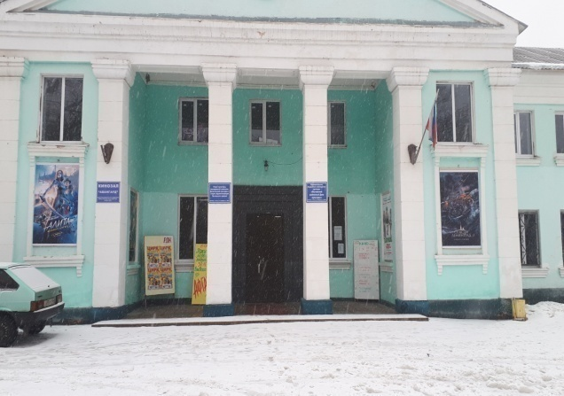

Расходы бюджета на реализацию муниципальной программы 01 «Развитие культуры в Льговском районе Курской области»
рублей
Код программы (подпрограммы) | Наименование программы (подпрограммы) | 2021 год | 2022 год | 2023 год
01 | Муниципальная программа "Развитие культуры в Льговском районе Курской области " | 34650386 | 31110386 | 29269895
 | из них:
01 1 | Подпрограмма "Искусство" | 11086579 | 8086579 | 6296088
01 2 | Подпрограмма "Наследие" | 20450883 | 19950883 | 19900883
01 3 | Подпрограмма "Управление муниципальной программой и обеспечение условий реализации" | 3112924 | 3072924 | 3072924
Ответственный исполнитель: Отдел культуры, молодежной политики, физической культуры и спорта Администрации Льговского района Курской области

Slide 52

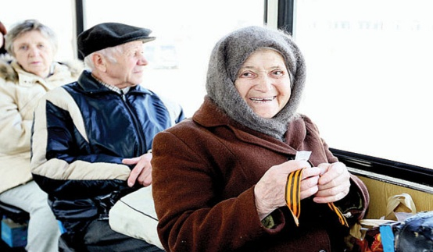


Расходы бюджета на реализацию муниципальной программы 02 «Социальная поддержка граждан в Льговском районе Курской области»
рублей
Код программы (подпрограммы) | Наименование программы (подпрограммы) | 2021 год | 2022 год | 2023 год
02 | Муниципальная программа "Социальная поддержка граждан в Льговском районе Курской области" | 38718551 | 38063120 | 38267475
 | из них:
02 1 | Подпрограмма "Управление муниципальной программой и обеспечение условий реализации" | 2392000 | 2301300 | 2301300
02 2 | Подпрограмма "Развитие мер социальной поддержки отдельных категорий граждан" | 30430592 | 30052141 | 30256496
02 3 | Подпрограмма "Улучшение демографической ситуации, совершенствование социальной поддержки семьи и детей" | 5895959 | 5709679 | 5709679
Ответственные исполнители: Отдел социальной защиты населения Администрации Льговского района Курской области; Отдел опеки и попечительства Администрации Льговского района Курской области

Slide 53





Расходы бюджета на реализацию муниципальной программы 03 «Развитие образования в Льговском районе Курской области»
рублей
Код программы (подпрограммы) | Наименование программы (подпрограммы) | 2021 год | 2022 год | 2023 год
03 | Муниципальная программа "Развитие образования в Льговском районе Курской области" | 257441269 | 236960150 | 233327252
 | из них:
03 1 | Подпрограмма "Управление муниципальной программой и обеспечение условий реализации" | 5979990 | 5879990 | 5879990
03 2 | Подпрограмма "Развитие дошкольного и общего образования детей" | 246562287 | 226302590 | 222669692
03 3 | Подпрограмма "Развитие дополнительного образования и системы воспитания детей" | 4898992 | 4777570 | 4777570
Ответственный исполнитель: Отдел образования
Администрации Льговского района Курской области

Slide 54
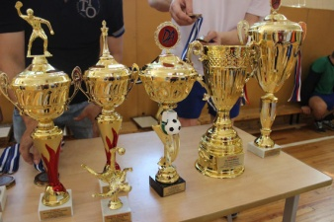

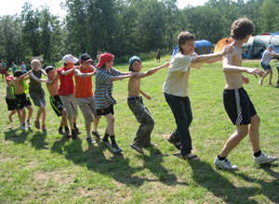

Расходы бюджета на реализацию муниципальной программы 08 «Повышение эффективности работы с молодежью, организация отдыха и оздоровления детей, молодежи, развитие физической культуры и спорта в Льговском районе Курской области»
рублей
Код программы (подпрограммы) | Наименование программы (подпрограммы) | 2021 год | 2022 год | 2023 год
08 | Повышение эффективности работы с молодежью, организация отдыха и оздоровления детей, молодежи, развитие физической культуры и спорта в Льговском районе Курской области" | 2685387 | 1954265 | 1954265
 | из них:
08 2 | Подпрограмма "Повышение эффективности реализации молодежной политики" | 137000 | 137000 | 137000
08 3 | Подпрограмма "Реализация муниципальной политики в сфере физической культуры и спорта" | 310130 | 210130 | 210130
08 4 | Подпрограмма "Оздоровление и отдых детей" | 2238257 | 1607135 | 1607135

Slide 55
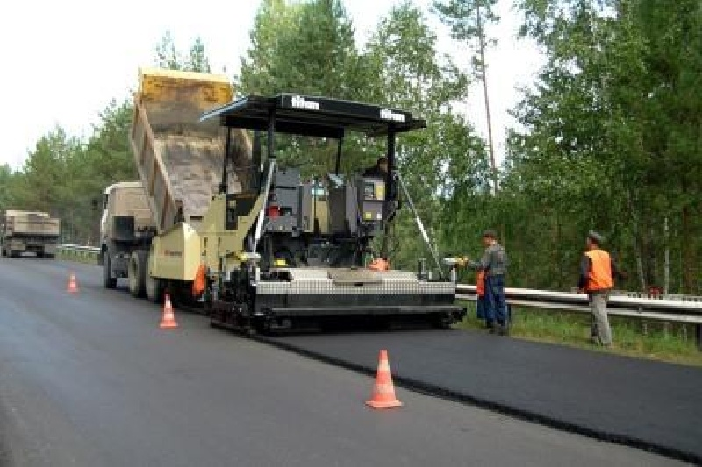
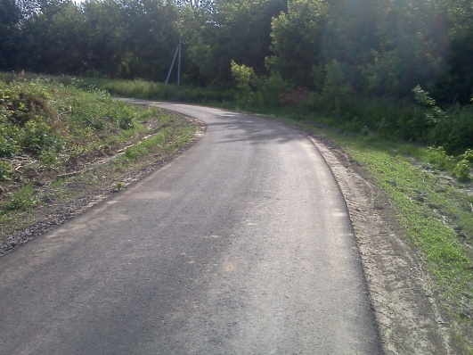
Расходы бюджета на реализацию муниципальной программы 11 «Развитие транспортной системы, обеспечение перевозки пассажиров в Льговском районе Курской области и безопасности дорожного движения»
рублей
Код программы (подпрограммы) | Наименование программы (подпрограммы) | 2021 год | 2022 год | 2023 год
11 | "Развитие транспортной системы, обеспечение перевозки пассижиров в Льговском районе Курской области и безопасности дорожного движения" | 6583250 | 6738650 | 6850600
 | из них:
11 2 | Подпрограмма "Развитие сети автомобильных дорог в Льговском районе Курской области" | 6583250 | 6738650 | 6850600

Slide 56
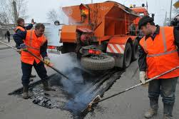
Дорожный фонд Льговского района на 2021-2023 годы
Объем дорожного фонда Льговского района в 2021 году составит
6583250 рублей;
в 2022 году – 6738650 рублей;
в 2023 году – 6850600 рублей.
ДОХОДЫ ФОНДА
Акцизы на автомобильный бензин, прямогонный бензин, дизельное топливо, моторные масла для дизельных и (или) карбюраторных (инжекторных) двигателей, производимые на территории Российской Федерации
Межбюджетные трансферты из бюджетов бюджетной системы Российской Федерации на финансовое обеспечение дорожной деятельности в отношении автомобильных дорог общего пользования местного значения, в том числе дорог в населенных пунктах
РАСХОДЫ ФОНДА
Строительство, капитальный ремонт, ремонт и содержание автомобильных дорог общего пользования местного значения

Slide 57

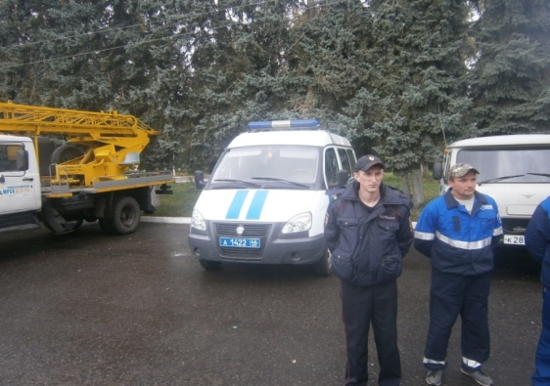
Расходы бюджета на реализацию муниципальной программы 13 «Защита населения и территории от чрезвычайных ситуаций, обеспечение пожарной безопасности и безопасности людей на водных объектах в Льговском районе Курской области»
рублей
Код программы (подпрограммы) | Наименование программы (подпрограммы) | 2021 год | 2022 год | 2023 год
13 | "Защита населения и территории от чрезвычайных ситуаций, обеспечение пожарной безопасности и безопасности людей на водных объектах в Льговском районе Курской области" | 484000 | 134000 | 134000
 | из них:
13 1 | Подпрограмма "Обеспечение комплексной безопасности жизнедеятельности населения от чрезвычайных ситуаций природного и техногенного характера, стабильности техногенной обстановки" | 10000 | 10000 | 10000
13 2 | Подпрограмма "Снижение рисков и смягчение последствий чрезвычайных ситуаций природного и техногенного характера в Льговском районе Курской области" | 474000 | 124000 | 124000

Slide 58


Расходы бюджета на реализацию муниципальной программы 14 «Повышение эффективности управления муниципальными финансами в Льговском районе Курской области»
рублей
Код программы (подпрограммы) | Наименование программы (подпрограммы) | 2021 год | 2022 год | 2023 год
14 | "Повышение эффективности управления муниципальными финансами" | 8659390 | 5598001 | 8049909
 | из них:
14 2 | Подпрограмма "Эффективная система межбюджетных отношений" | 6040401 | 3029012 | 5480920
14 3 | Подпрограмма "Управление муниципальной программой и обеспечение условий реализации" | 2618989 | 2568989 | 2568989
Ответственный исполнитель: Управление финансов администрации Льговского района Курской области

Slide 59
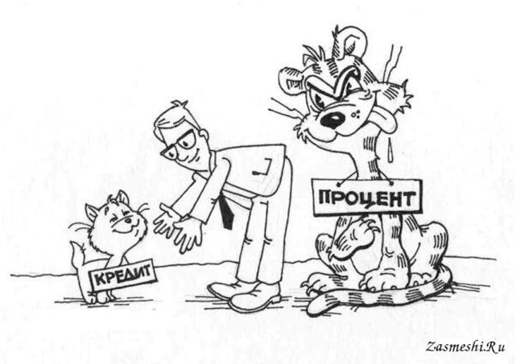

МУНИЦИПАЛЬНЫЙ ДОЛГ
Предельный объем муниципального долга Льговского района:
на 2021 год в сумме 8 996 000 рублей,
на 2022 год в сумме 9 187 000 рубля,
на 2023 год в сумме 9 446 000 рублей.
Верхний предел муниципального внутреннего долга Льговского района Курской области по состоянию на 01.01.2022 года запланирован в сумме 0 рублей, на 1 января 2023 года – в сумме 0 рублей, на 1 января 2024 года – в сумме 0 рублей что соответствует нормам бюджетного законодательства.

Slide 60


Контактная информация:
Начальник управления финансов администрации
Льговского района Курской области –
Алферова Татьяна Васильевна
График работы с 8-00 до 17-00, перерыв с 12-00 до 13-00.
Адрес: 307750, Курская Область, г.Льгов, Красная площадь 4б
Телефоны (8 47140) 2-40-69, 2-24-89 факс (8 47140) 2-24-89
Электронная почта: ufinlgov@rambler.ru

